Slide 1
Презентацию подготовила Пикалова Е.Е.

Slide 2
Метод проблемного обучения на уроках математики

Slide 3
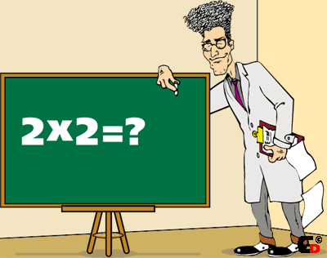
Три группы проблемных ситуаций
Познавательные
(теоретическое мышление)
Организаторско-
Производственные
(практическое мышление)
Оценочные
(критическое мышление)

Slide 5
Найди ошибку
а) 2 – 14у = 2у + 4 б)3(х – 2) = 6 – (х – 2)
14у – 2у = 4 + 2 3х – 2 = 6 – х – 2
12у = 6 3х + х = 6 – 2 – 2
у = 12 : 6 4х = 2
у = 2 х = 2 : 4
х = 0, 2

Slide 6
Где неточность?

Slide 7
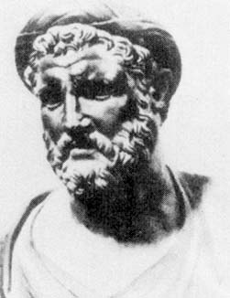
Биография Пифагора
Пифагор родился на острове Самос в семье богатого ювелира .Он был очень красив и с детства отличался разумом и справедливостью. С юных лет Пифагор стремился проникнуть в тайны вечной природы, но знания, полученные им в храмах Греции, не давали ответов на все волнующие его вопросы.
Он отправился в поисках мудрости в Египет. В течение 22 лет он проходил обучение в храмах Мемфиса и получил посвящение высшей степени. Из Мемфиса Пифагор вместе с египетскими жрецами попадает в Вавилон, где проводит еще
12 лет. Приблизительно в 530 году Пифагор возвращается в Грецию и вскоре переселяется в южную Италию, город Кротон.

Slide 8
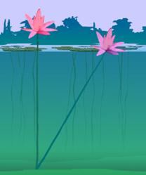
На стебле с полфута
Над озером тихим,
Рос лотоса цвет.
Он рос одиноко.
И ветер порывом
Отнёс его в сторону. Нет
Больше цветка над водой.
Нашёл же рыбак его ранней весной
В двух футах от места, где рос.
Итак, предложу я вопрос:
Как озера вода здесь глубока?

Slide 9
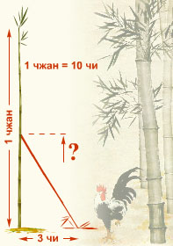
Имеется бамбук высотой в 1 чжан. Вершину его со-
гнули так, что она касается
земли на рассто-янии 3 чи от
корня. Какова вы-
сота бамбука после сгибания?
1 чжан=10 чи

Slide 10
1
2
4
3

Slide 11
a | 3 | 12 | 6 | 8
b | 4 | 5 | 8 | 15
с | 5 | 13 | 10 | 17

Slide 12
Теорема Пифагора
2
b
2
2
a
c
+
=
Квадрат гипотенузы равен сумме квадратов катетов.
c
a
b

Slide 13
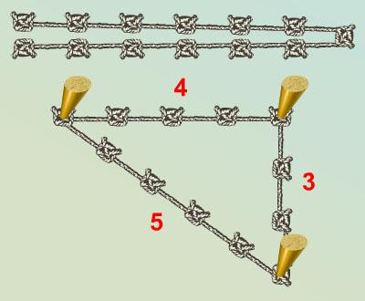
Задача землемеров
Землемеры
Древнего Египта
для построения
прямого угла использовали
бечёвку, разделён-
ную узлами на 12 равных частей.
Покажите, как они это делали.
Указание. В углах должны быть узлы.

